Slide 1
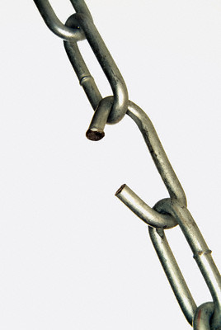

AdTaily – rozbijte okovy!
Vzkaz českému internetu

Slide 2
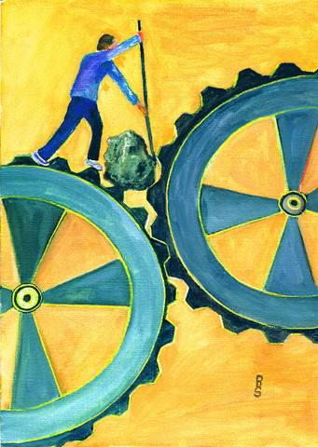
AdTaily – rozbijte okovy!
Malé a střední servery mají problém prodat inzerci za smysluplnou cenu
Vydavatelé z kamenného světa mají problém smysluplně nabízet balíčky s online a offline formáty

Slide 3

AdTaily má řešení
Nabízíme serverům jedinečnou možnost získat prostředky od svých návštěvníků
Změnit uživatele na inzerenty
Jednoduché řešení pro servery i inzerenty

Slide 4

AdTaily funguje!
Během roku nasadilo AdTaily v Polsku přes 17K serverů, ty generují přes 1 bilión shlédnutých stránek za měsíc
Základy úspěchu jsou
  Jednoduché nastavení
  Pochopitelný cenový model (cena za den)
  vstřícný provizní model
  Trh s inzercí

Slide 5

AdTaily v České republice
Služba AdTaily bude z počátku nabídnuta pro vybrané servery v „beta testu“
Služba může být pro větší vydavatele nabídnuta i jako samostatné řešení pod jejich značkou na bázi modelu „SAAS“
S plným provozem AdTaily počítá na záčátku roku 2011

